Slide 1
micro:bit模块视频教程
micro:bit
手机蓝牙烧录程序
亚博智能 micro:bit模块视频教程

Slide 2
micro:bit模块视频教程
目录
Part 1
Part 2
Part 3
micro:bit苹果手机烧录
micro:bit安卓手机烧录
附加提示
亚博智能 Micro:bit模块视频教程

Slide 3
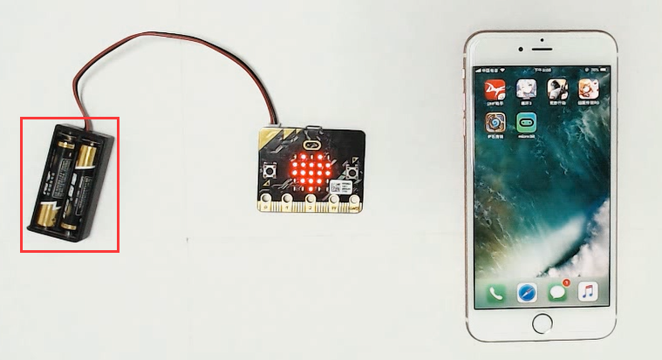
micro:bit模块视频教程
Part 1
首先给micro:bit插上电池盒供电（部分人反映使用USB数据线供电会连接不上），然后在APP
store下载micro:bit APP，并且打开蓝牙。
亚博智能 micro:bit模块视频教程

Slide 4
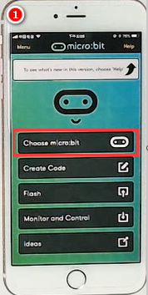
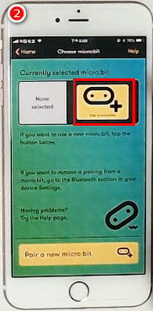
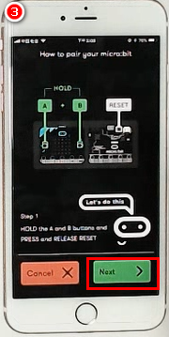
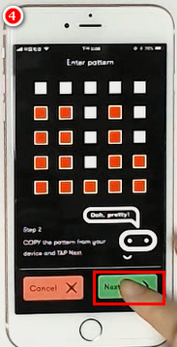
micro:bit模块视频教程
Part 1
苹果操作
步骤
1.点击第一行的Choose micro:bit。
2.点击黄色的方块PAIR A NEW MICRO:BIT。
3.同时按下A+B+复位键，等到micro:bit点阵出现一行英文后，点击绿色的NEXT。
4.在手机中点亮micro:bit 点阵上出现的图案，然后点击绿色的NEXT。
亚博智能 micro:bit模块视频教程

Slide 5
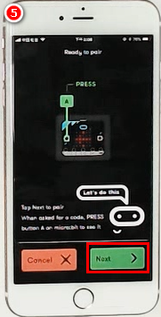
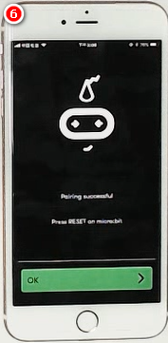
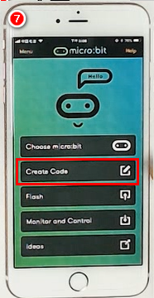
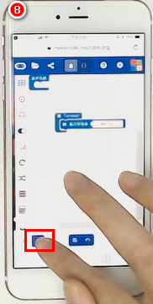
micro:bit模块视频教程
Part 1
苹果操作
步骤
5.按照手机上的提示按下A键以后点击NEXT。
6.连接成功。
7.回到主界面，接下来我们开始编程，点击Create Code进入编程网页开始编程。
8.拖拽好积木以后点击下载。
亚博智能 micro:bit模块视频教程

Slide 6
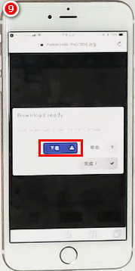
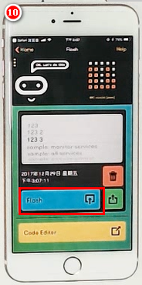
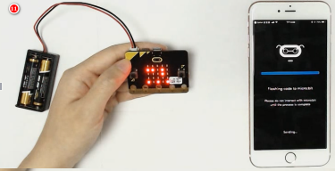
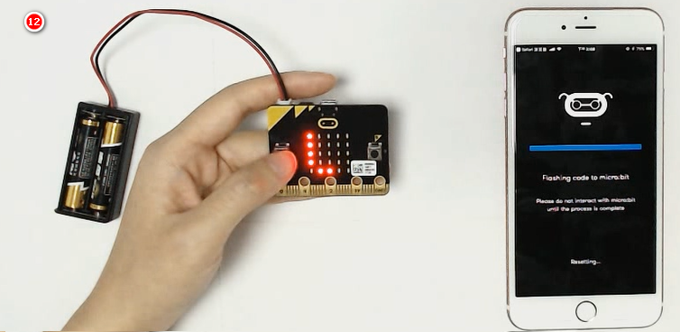
micro:bit模块视频教程
Part 1
苹果操作
步骤
9.点击下载到micro:bit中，并在micro:bit中打开。
10.点击蓝色的flash，然后等待下载。
11.点阵上显示随机的点阵以后就是正在下载，进度条满格之后就是下载完成。
12.下载进度条满格以后，可以看到micro:bit出现了我们往里面写的程序。
亚博智能 micro:bit模块视频教程

Slide 7
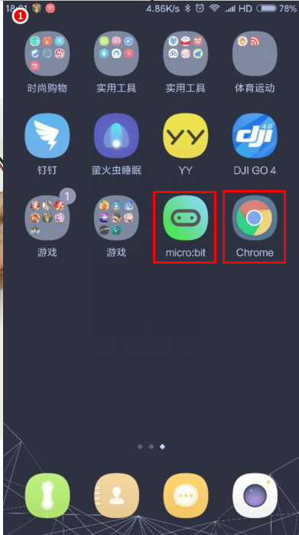
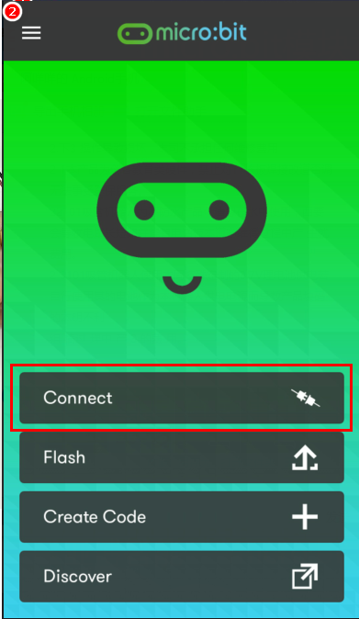
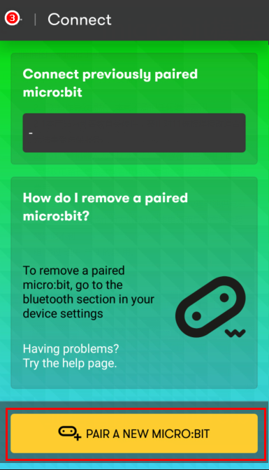
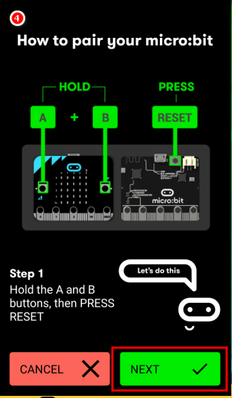
micro:bit模块视频教程
Part 2
安卓操作
步骤
1.首先用电池给micro:bit供电，并且手机中要准备两个软件，micro:bit和谷歌浏览器。
2.打开micro:bit，点击第一条：Connect。
3.选择黄色的方块PAIR A NEW MICRO:BIT。
4.同时按下A+B+复位键，等到micro:bit点阵出现一行英文后，点击绿色的NEXT。
亚博智能 micro:bit模块视频教程

Slide 8
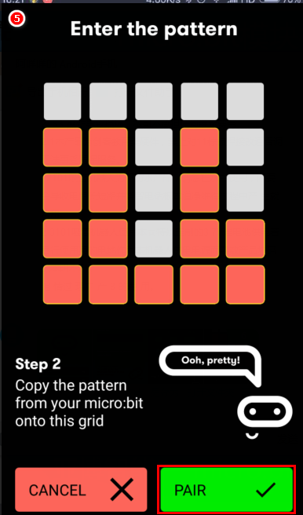
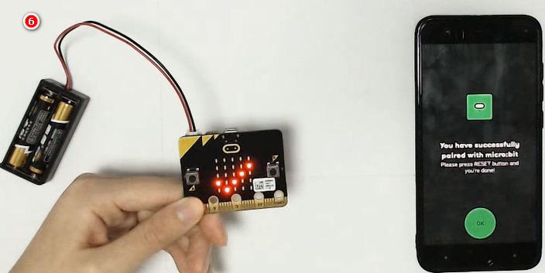
micro:bit模块视频教程
Part 2
安卓操作
步骤
5.在手机中点亮micro:bit 点阵上出现的图案，然后点击绿色的NEXT。
6.连接成功。
亚博智能 micro:bit模块视频教程

Slide 9
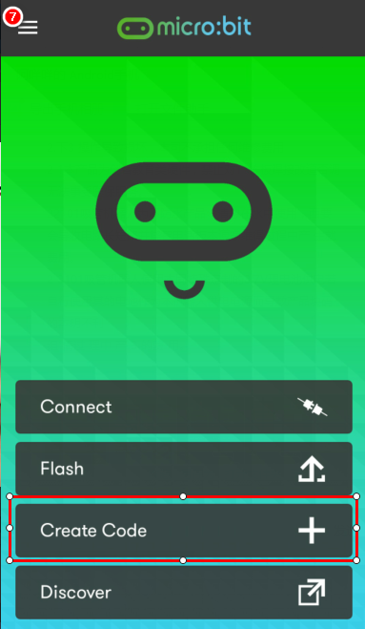
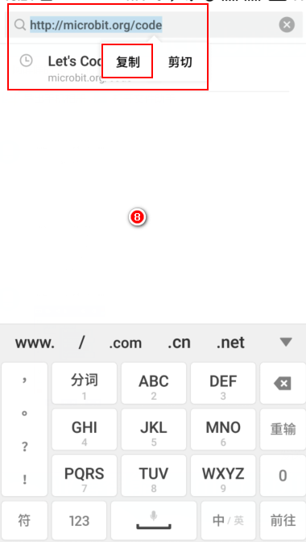
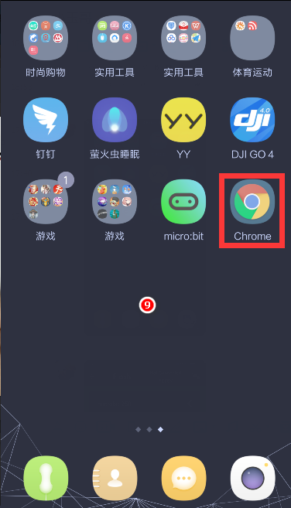
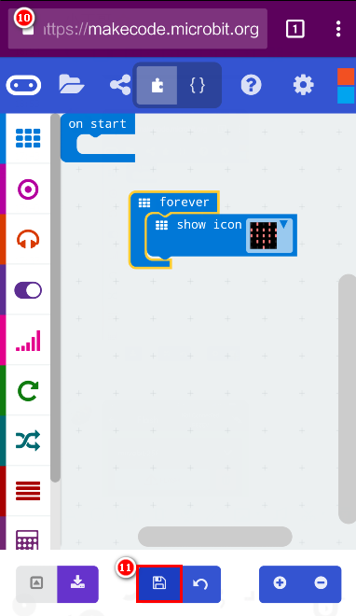
micro:bit模块视频教程
Part 2
安卓操作
步骤
7.点击第三行Create Code。
8.进入浏览器后复制当前的网址。
9.打开谷歌浏览器。
10.把网址复制进入网址栏，同时点击并保存。
亚博智能 micro:bit模块视频教程

Slide 10
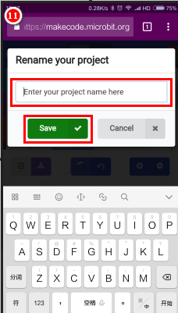
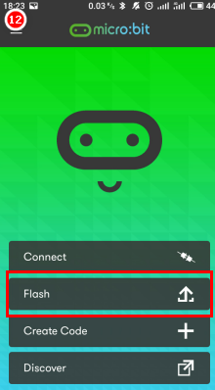
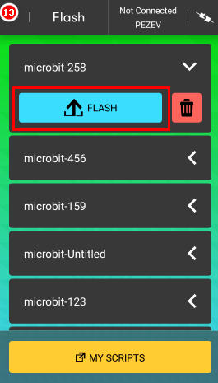
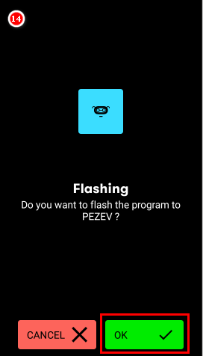
micro:bit模块视频教程
Part 2
安卓操作
步骤
11.重新命名为258，并点击保存。
12.点击flash，进入烧录程序界面。
13.点击刚才保存的程序（例如258），再点击蓝色的FLASH。
14.点击OK。
亚博智能 micro:bit模块视频教程

Slide 11
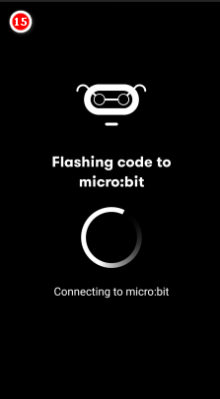
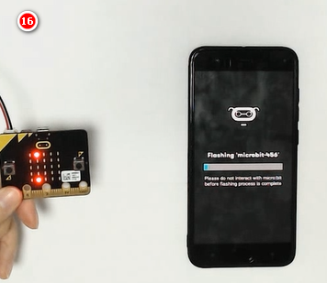
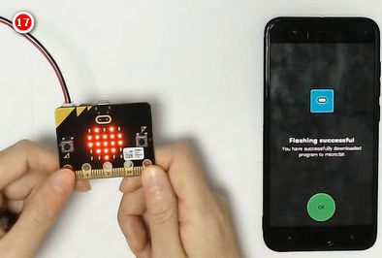
micro:bit模块视频教程
Part 2
安卓操作
步骤
15.进入这个界面以后，需要按住micro:bit的A+B+复位键，等到micro:bit点阵出现一行英文进入配网状态后，才能进行下一步。
16.等到micro:bit点阵上面出现随机的亮点出现，证明已经配对成功，出现进度条表示正在烧录程序。
17.烧录成功以后可以看到micro:bit上面的现象以及手机屏幕上出现了Flashing successful。
亚博智能 micro:bit模块视频教程

Slide 12
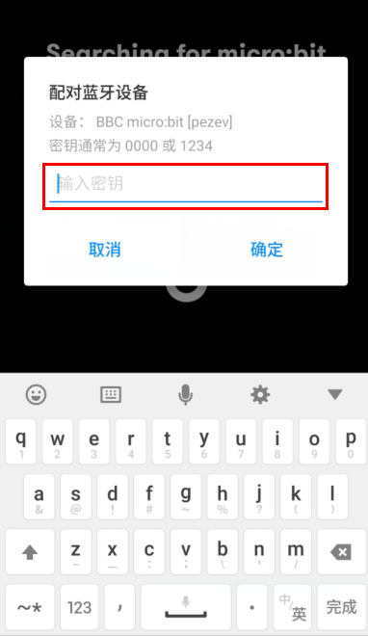
micro:bit模块视频教程
Part 3
有的micro:bit选的是输入密码的模式，所以在步骤6会有些区别，在画完图案之后，需要按下A键后，在手机上输入micro:bit点阵上面循环显示的6位数的配对密码，就能配对成功了哦。
附加提示
亚博智能 micro:bit模块视频教程

Slide 13
micro:bit模块视频教程
micro:bit
小实验
谢谢观看！
亚博智能制作
亚博智能 Micro:bit模块视频教程

